Slide 1



MINISTERIO PÚBLICO
FISCALIA DE LA NACIÓN
UNIDAD DE COOPERACIÓN JUDICIAL
INTERNACIONAL Y EXTRADICIONES (UCJIE)
ESTRATEGIAS DE LA COOPERACIÓN JURÍDICA INTERNACIONAL
FRENTE AL CRIMEN ORGANIZADO TRANSNACIONAL
ALONSO R. PEÑA CABRERA FREYRE
Av. Abancay cdra 5 s/n piso 9
Central Telefónica (511) 2085555 anexos 5018-6797-5076 Fax (511) 2085555 anexo 5049

Slide 2
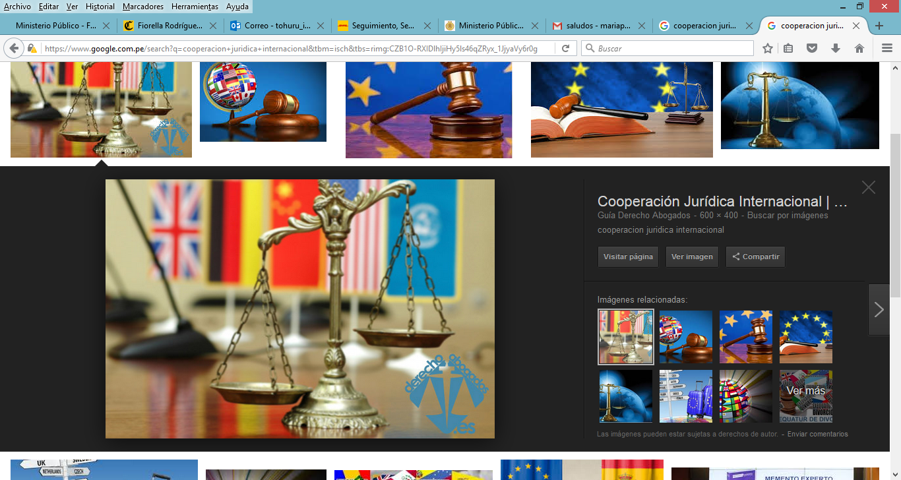
MINISTERIO PÚBLICO
FISCALIA DE LA NACIÓN
FUNDAMENTOS Y CONCEPTO DE LA COOPERACIÓN JURÍDICA INTERNACIONAL
ALONSO R. PEÑA CABRERA FREYRE
Av. Abancay cdra 5 s/n piso 9
Central Telefónica (511) 2085555 anexos 5018-6797-5076 Fax (511) 2085555 anexo 5049

Slide 3

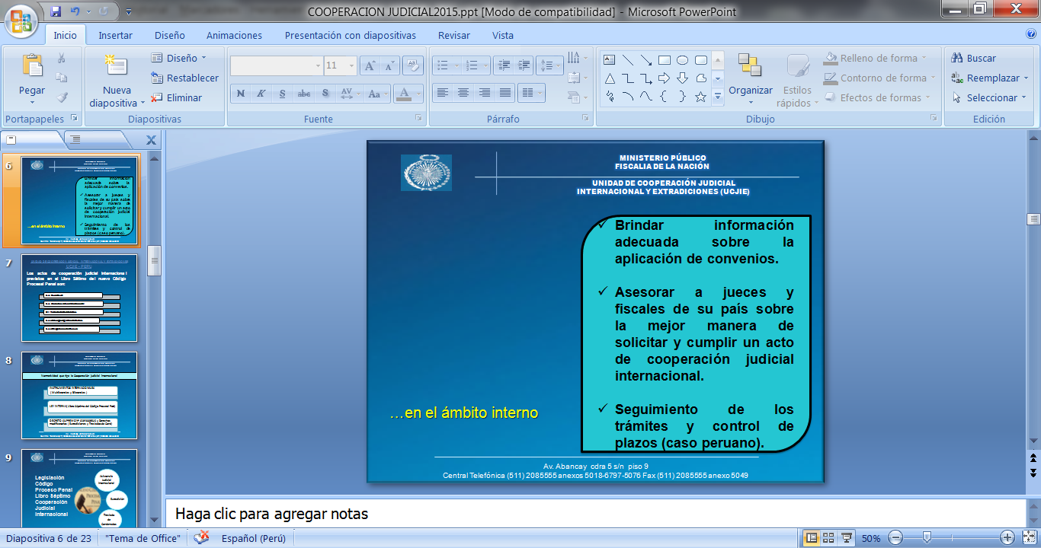
FUNDAMENTOS Y CONCEPTO DE LA COOPERACIÓN JURÍDICA INTERNACIONAL
La sanción de la ley penal es expresión
    de un acto de SOBERNIA NACIONAL, en cuanto a la acriminación de aquellas conductas lesivas para los bienes jurídicos de consagración constitucional = ECD.
El delito como -fenómeno social y jurídico-
    no siempre aparecerá en un solo territorio, su autor puede cometerlo en muchos terrenos, áreas geográficas.

Slide 4
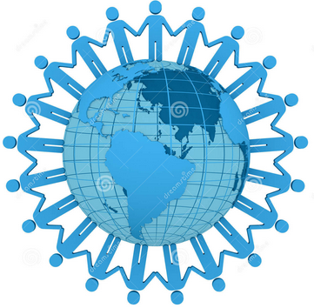
FUNDAMENTOS Y CONCEPTO DE LA COOPERACIÓN JURÍDICA INTERNACIONAL
Se produce lo que CHAUMONT describiera años atrás como la antinomia entre el principio de soberanía y la necesidad de cooperación. Necesidad que se ha disparado en los últimos tiempos, descansando inicialmente en el principio de solidaridad entre los Estados e igualdad de soberanías.

Slide 5
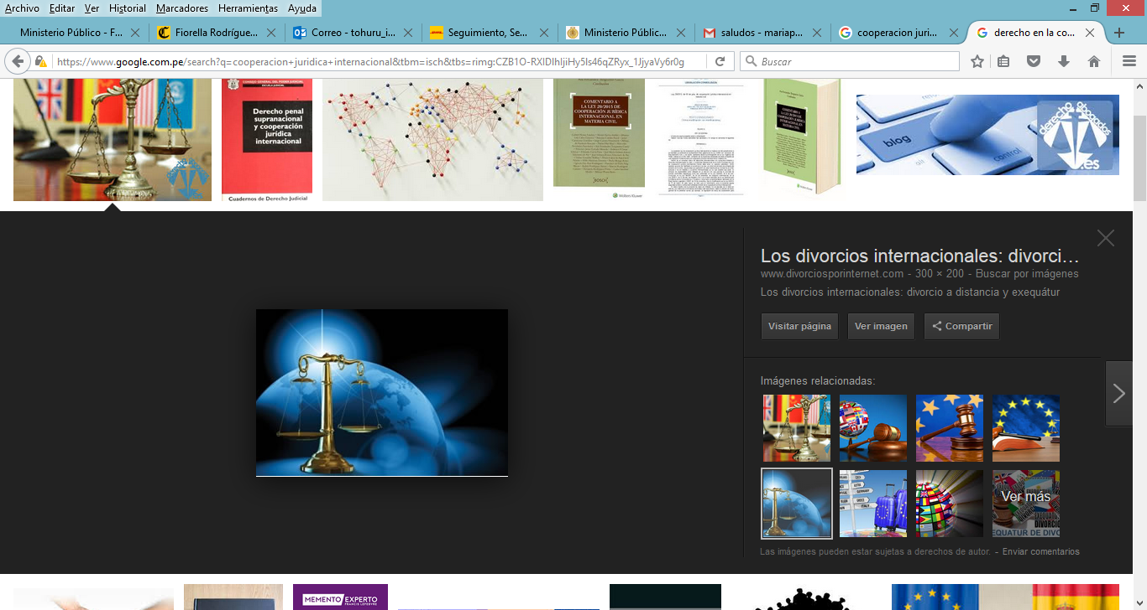
FUNDAMENTOS Y CONCEPTO DE LA COOPERACIÓN JURÍDICA INTERNACIONAL
Las Naciones requieren del apoyo, de la colaboración de las otros Estados, en pos de asegurar la justicia en sus pueblos;
    el hecho de que el presunto delincuente haya huido de su territorio no impide que pueda ser investigado, procesado, juzgado y sancionado - activar los mecanismos propios de la COOPERACIÓN JURÍDICA INTERNACIONAL.

Slide 6
FUNDAMENTOS Y CONCEPTO DE LA COOPERACIÓN JURÍDICA INTERNACIONAL
Referente criminológico, cuya concientización devino en la necesidad de los Estados
    de formular una PCI que se cristaliza en documentos jurídico-internacionales.
Es a través de los Tratados y Convenios Internacionales
    –de naturaleza bilateral y multilateral- que obligan a los Estados Parte a brindar COLABORACIÓN JI de forma mutua y recíproca.

Slide 7
FUNDAMENTOS Y CONCEPTO DE LA COOPERACIÓN JURÍDICA INTERNACIONAL
La lucha contra la IMPUNIDAD es un compromiso de los Estados Parte
    de hacer todo lo legalmente posible para que la justicia puede surtir sus efectos, para con el individuo y la sociedad.
Estos instrumentos indica IBÁÑEZ GUZMÁN hace pensar en la existencia de una "política criminal", contra la delincuencia organizada, cuyo contenido y dirección se encuentra en el reforzamiento de las legislaciones internas.

Slide 8
FUNDAMENTOS Y CONCEPTO DE LA COOPERACIÓN JURÍDICA INTERNACIONAL
Estos compromisos internacionales se vuelven más intensos,
    cuando estamos ante organizaciones delictivas de gran calado - TRANSNACIONALIDAD.
La pobreza, el sub desarrollo, el atraso del crecimiento económico de una Nación es productos de
    los actos corruptos que envuelven a personajes público de todo nivel institucional (funcional), quienes en contubernio con los representantes de las grandes empresas transnacionales, defraudan el ERARIO PÚBLICO - SOBRE COSTOS.

Slide 9
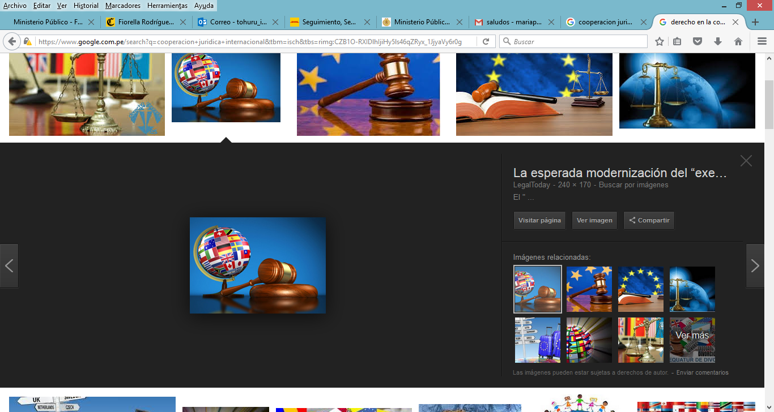
FUNDAMENTOS Y CONCEPTO DE LA COOPERACIÓN JURÍDICA INTERNACIONAL
La «Cooperación Jurídica Internacional» se convierte en un instrumento de vital relevancia,
    en un contexto mundial donde la DOT se ha convertido en unos de los riesgos más latentes de la Seguridad Pública.
Cooperación es
    todo acto de ayuda producida entre dos Estados diferentes y, a los efectos de esta ponencia, susceptible de desplegar sus efectos en el seno de un Procedimiento Judicial Penal.

Slide 10
FUNDAMENTOS Y CONCEPTO DE LA COOPERACIÓN JURÍDICA INTERNACIONAL
Como diligencias encaminadas a servir de material probatorio
    deberán respetarse las garantías exigidas para su práctica, que se intensificarán en relación proporcional a la gravedad de la injerencia que conlleve en derechos fundamentales.

Slide 11
FUNDAMENTOS DE LA COOPERACIÓN
- Convenios Multilaterales de carácter universal
- Convención de las Naciones Unidas contra la Corrupción
- Convención de las Naciones Unidas contra la Delincuencia Organizada Transnacional
- Convenios Multilaterales de carácter regional
- Convención Interamericana de Asistencia Mutua en Materia Penal – Convención de Nassau
- Tratado Bilateral
- Tratado de Asistencia Judicial en Materia Penal suscrito con la República Federativa del Brasil

Slide 12
3.- COLABORACIÓN ESPONTANEA – INTERCAMBIO ESPONTÁNEO DE INFORMACIÓN
El artículo 18.4 del Convenio de Naciones Unidas contra la delincuencia Organizada, el conocido como Convenio de Palermo contempla este traslado espontaneo de información: “Sin menoscabo del derecho interno, las autoridades competentes de un Estado Parte podrán, sin que se les solicite previamente, transmitir información relativa a cuestiones penales a una autoridad competente de otro Estado Parte si creen que esa información podría ayudar a la autoridad a emprender o concluir con éxito indagaciones y procesos penales o podría dar lugar a una petición formulada por este último Estado Parte con arreglo a la presente Convención”.

Slide 13
4.- PRINCIPIOS DE ESPECIALIDAD CON RELACIÓN AL USO A LA PRUEBA O INFORMACIÓN OBTENIDA Y CONFIDENCIALIDAD EN LA COOPERACIÓN JUDICIAL INTERNACIONAL
Lo obtenido en aplicación de una SAJI no podrá divulgarse o utilizarse para propósitos diferentes para los que fue solicitada, salvo previo consentimiento de la autoridad requerida.
Principio contenido en diferentes instrumentos internacionales.

Slide 14
- Artículo 25 de la Convención de Nassau
- Artículo 7.13 de la Convención de Viena Contra el Tráfico Ilícito de Estupefacientes y Sustancias Sicotrópicas.
- Artículo 18.19 de la Convención de las Naciones Unidas contra la Delincuencia organizada Trasnacional
- Artículo 46.19 de la Convención de las Naciones Unidas contra la Corrupción
Se rige por el Principio de Confidencialidad :

Slide 15
5.- INVESTIGACIONES CONJUNTAS
Es un instrumento de cooperación internacional que consiste en la conformación de grupos internacionales operativos de investigadores, constituidos por acuerdo de las autoridades de dos o más Estados para realizar investigaciones coordinadamente de territorio de todos o algunos de ellos respecto a un hecho delictivo determinado y por un periodo de tiempo establecido.

Slide 16
- Artículo 49 de la Convención de las Naciones Unidas contra la Corrupción
- Artículo 19 de la Convención de las Naciones Unidas contra la Delincuencia organizada Transnacional.
- Artículo 9.1 de la Convención de las Naciones Unidas contra el Tráfico Ilícito de Estupefacientes y Sustancias Sicotrópicas.

Slide 17
DECLARACIÓN DE LIMA
En el marco de la Cumbre de Fiscales Generales de América Latina, realizada del 28 al 30 de marco del 2016, se adoptó la Declaración de Lima, documento en el cual se plasmó los compromisos asumidos por los titulares de las fiscalías de los países asistentes frente a la criminalidad organizada, corrupción, lavado de activos y otras manifestaciones delictivas y promover buenas prácticas que eviten estos crímenes, mediante equipos de investigación conjunta entre varios países o la congelación y restitución de bienes nacionales que sean producto de un delito.

Slide 18
6.- AGILIZACIÓN DE LA CJI Y RECUPERACIÓN DE ACTIVOS
Los instrumentos internacionales, como la Convención de las Naciones Unidas contra la Corrupción y la Delincuencia Organizada Trasnacional y los Tratados Bilaterales permiten la comunicación y envío directo entre las Autoridades Centrales de las solicitudes de las asistencia judiciales.

Slide 19
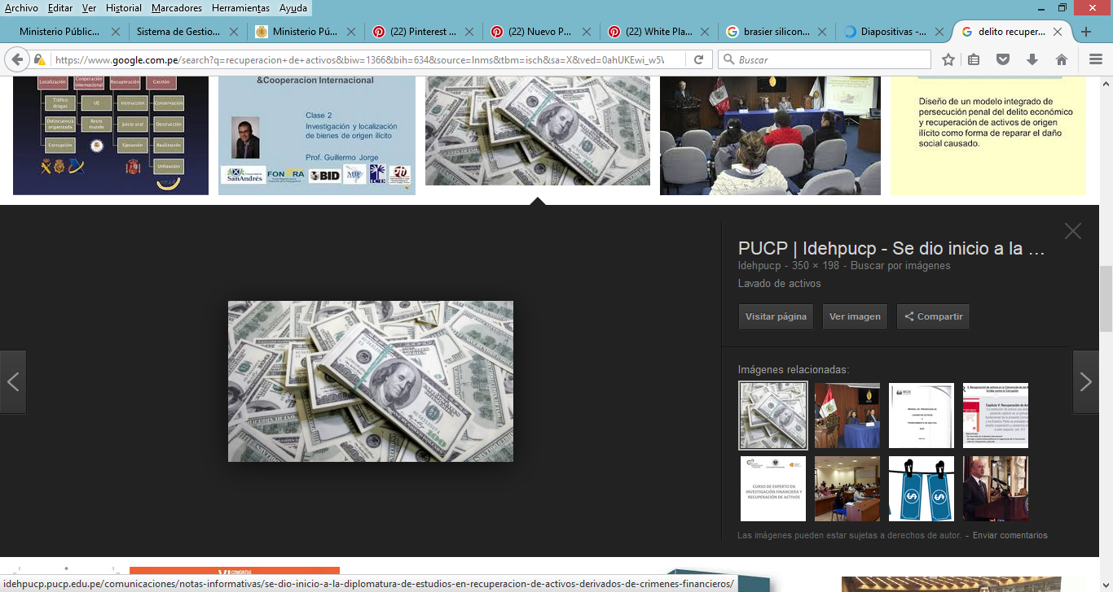
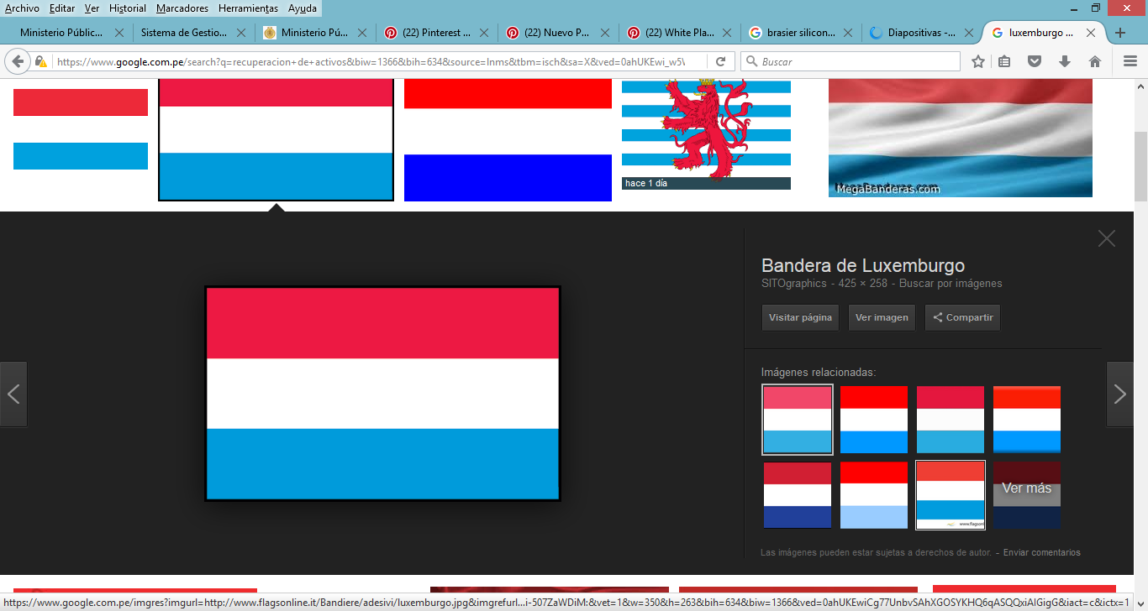
MINISTERIO PÚBLICO
FISCALIA DE LA NACIÓN
LUXEMBURGO
ALONSO R. PEÑA CABRERA FREYRE
Av. Abancay cdra 5 s/n piso 9
Central Telefónica (511) 2085555 anexos 5018-6797-5076 Fax (511) 2085555 anexo 5049

Slide 20

RECUPERACIÓN DE ACTIVOS
Recuperación de Activos :
Asistencia Judicial al Gran Ducado de Luxemburgo
- Caso Vladimiro Montesinos Torres.
Exequatur de orden de decomiso.
Monto a recuperar :
en US $ 8’ 362,596.95
en Euros 1´094.749.64 (ambos montos sin intereses)

Slide 21
RECUPERACIÓN DE ACTIVOS
Con fecha 14 de julio de 2015, la Unidad de Cooperación Judicial Internacional y Extradiciones remitió directamente a la Autoridad Central de Luxemburgo, Fiscal General Robert Biever la solicitud de asistencia judicial librada por el Juzgado Penal Transitorio Especializado en Delitos Aduaneros Tributarios, Propiedad Intelectual y para Procesos por Pérdida de Dominio Supraprovincial de Lima y Callao, a efectos de ejecutar la orden de decomiso expedida por el Poder Judicial.

Slide 22
RECUPERACIÓN DE ACTIVOS
La audiencia pública se realizó el 26 de mayo del 2016 en el Tribunal del Distrito de Luxemburgo, XVIII Sección Ciudad Judicial, Plateau du Saint-Espirit, en la cual el ciudadano Vladimiro Montesinos Torres estuvo representado por sus abogados peruanos, españoles y luxemburgueses. Cabe precisar que quien asume la defensa del Estado peruano es la Fiscalía de Luxemburgo.

Slide 23
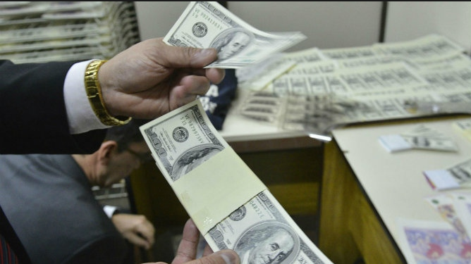
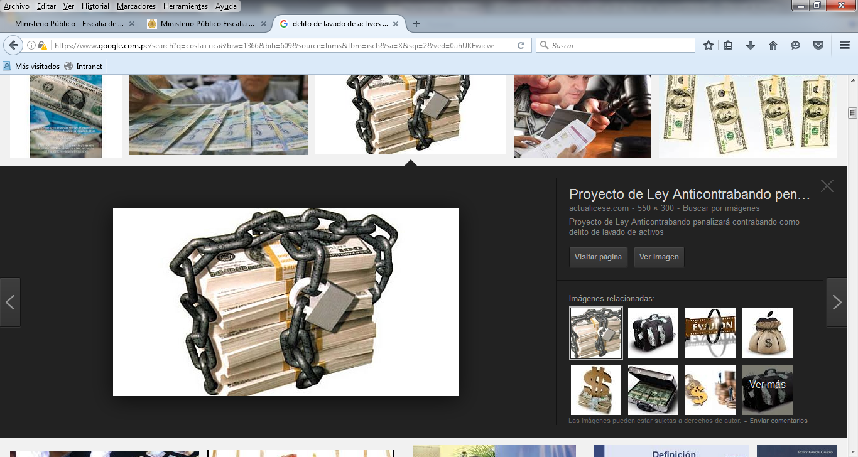
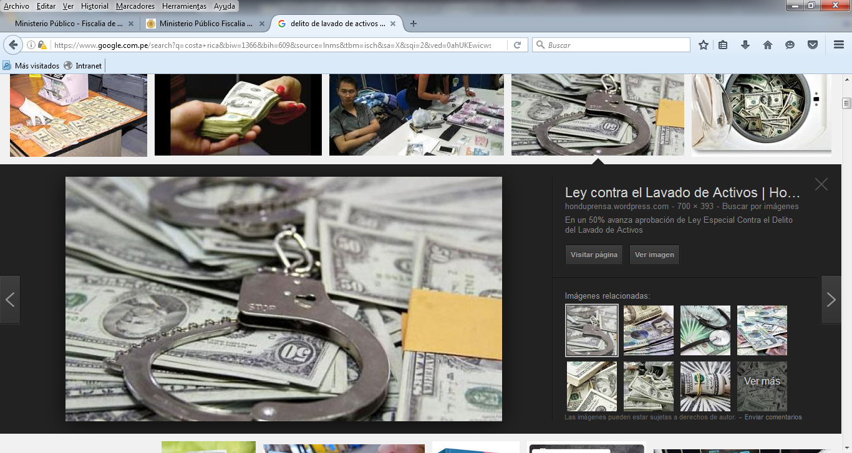
RECUPERACIÓN DE ACTIVOS
El 09 de junio del 2016, el Tribunal del Distrito de Luxemburgo ha expedido sentencia a favor del Estado peruano, la cual es recurrible, esto con sujeción a las garantías del debido proceso.
El ciudadano Vladimiro Montesinos Torres apeló a la decisión judicial y la audiencia se realizará el 10 de marzo del 2017.

Slide 24
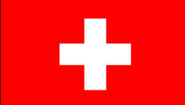
MINISTERIO PÚBLICO
FISCALIA DE LA NACIÓN
SUIZA
ALONSO R. PEÑA CABRERA FREYRE
Av. Abancay cdra 5 s/n piso 9
Central Telefónica (511) 2085555 anexos 5018-6797-5076 Fax (511) 2085555 anexo 5049

Slide 25
RECUPERACIÓN DE ACTIVOS
Recuperación de Activos :
Asistencia Judicial a la Confederación Suiza
Casos Rusos
Exequatur de Sentencia de Pérdida de Dominio
Yuri Khozyainov, Lioubov Khoziainova :
Monto en US $ 939,185.08 (sin intereses)..
Evgeny Ananev :
Monto en US $ 438,693.37 (sin intereses).

Slide 26
RECUPERACIÓN DE ACTIVOS
A mérito de la demanda de pérdida de dominio interpuesta por la Fiscalía Supraprovincial Corporativa Especializada en Delitos de Corrupción de Funcionarios se obtuvo las sentencias por las cuales se extingue los derechos sobre las cuentas bancarias que ostentan los ciudadanos rusos Yuri Khozyainov, Lioubov Khoziainova y Evgeny Ananev.

Slide 27
RECUPERACIÓN DE ACTIVOS
Habiéndose expedido las sentencias de pérdida demonio, el Juzgado Penal Transitorio Especializado en Delitos de Aduaneros, Tributarios, Propiedad Intelectual y para Procesos por Pérdida de Dominio Supraprovincial de Lima y Callao solicitó asistencia judicial a la Confederación Suiza.
Los pedidos de asistencia judicial fueron enviados el 21 de abril del 2016 directamente a la Autoridad Central Suiza.

Slide 28
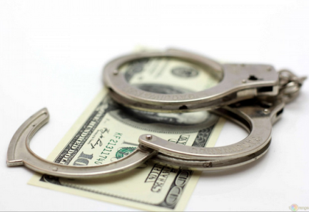
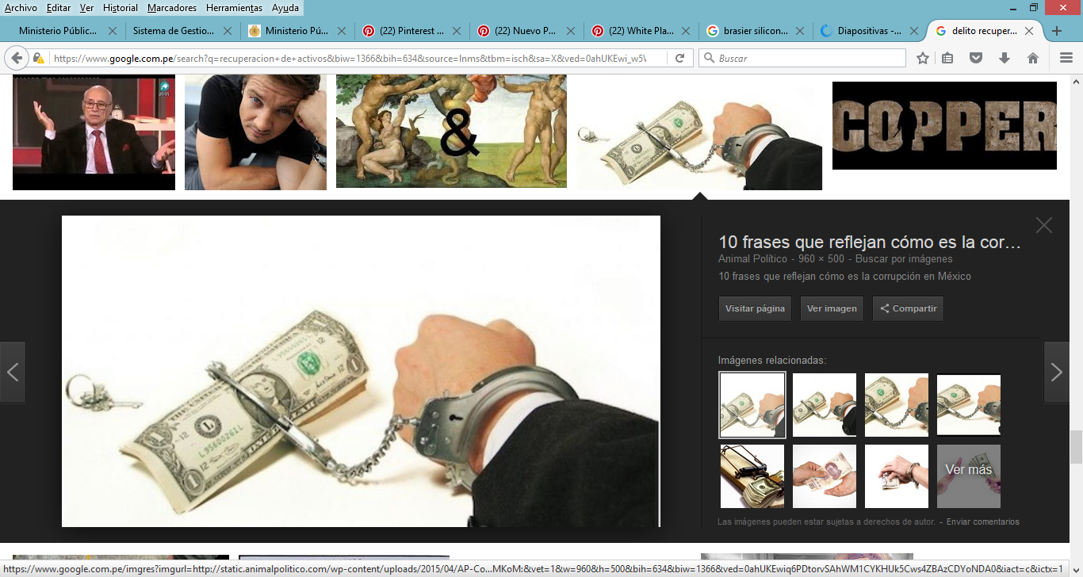
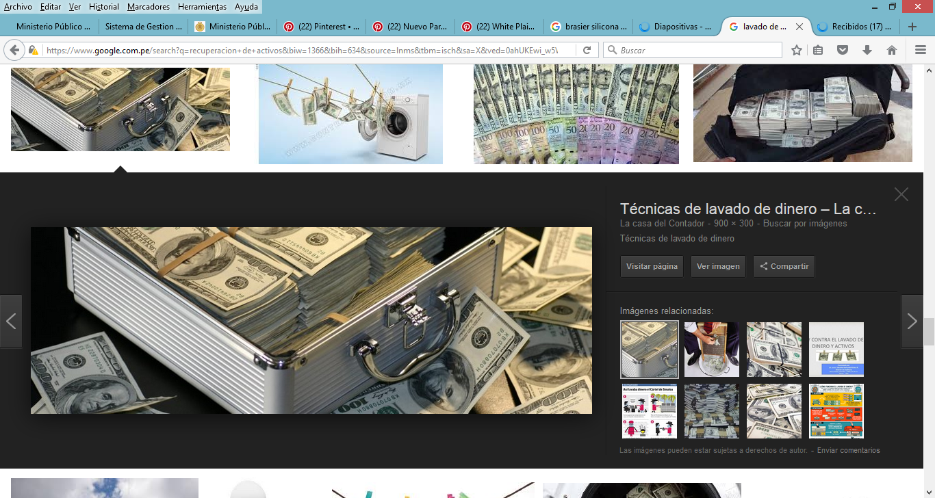
RECUPERACIÓN DE ACTIVOS
En el caso de Evgeny Ananev el Tribunal se pronunció a favor del Estado peruano y a la fecha se viene realizando las coordinaciones con las autoridades involucradas para la repatriación del dinero.
Respecto al caso de Yuri Khozyainov y Liobov Khoziainov está pendiente en vía de apelación ante del Tribunal Federal suizo.

Slide 29

Ministerio Público Fiscalía de la Nación
www.mpfn.gob.pe
Av. Abancay cdra 5 s/n piso 9
Central Telefónica (511) 2085555 anexos 5018-6797-5076
Fax (511) 2085555 anexo 5049

